Slide 1
Лексичний фонд мови
Лекція 4

Slide 2
Dictionary

Slide 3
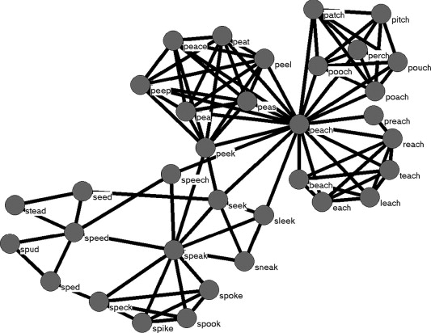
Lexicon

Slide 4
Що входить до лексикону
кореневі морфеми
похідні основи
зв’язані морфеми (флексії, дериваційні афікси, клітики)
нерегулярні флективні форми
морфологічно складні слова
ідіоми

Slide 5
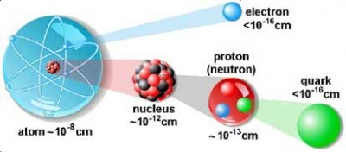
Способи творення нових слів

Slide 7
Скорочення (Clipping)
pub < public house
fan < fanatic
fax < facsimile
ad < advertisement
flu < influenza
Rob < Robert
Sue < Susan

Slide 8
Абревіація (Acronyming)
RAM = random access memory
ROM = read only memory
NASA = National Aeronautics and Space Administration
UNESCO = United Nations Educational, Scientific and Cultural Organization
AIDS = Acquired Immune-Deficiency Syndrome
laser = light amplification by stimulated emission of radiation
scuba = self-contained underwater breathing apparatus
radar = radio detecting and ranging

Slide 9
Абревіація (Acronyming)

Slide 10
Абревіація (Acronyming)
EU = European Union
PR = public relations
CD = compact disc
DJ = disc jockey
OK = жартівливе скорочення orl (oll) korrect, створене в США в 1839

Slide 11
Абревіація (Acronyming)
WAR = women against rape
MADD = mothers against drunk driving

Slide 12
Телескопія (Blending)
motel = motor + hotel
smog = smoke + fog
bit = binary + digit
modem = modulator + demodulator
Chunnel = channel + tunnel
refolution = reform + revolution
Japlish = Japanese + English
metrosexual = metropolitan heterosexual

Slide 13
Запозичення (Borrowing)
Калькування
power politics < нім. Machtpolitik
crime of passion < франц. crime passionnel
superman < нім. Übermensch
rain forest < нім. Regenwald

Slide 14
Новотворення (coinage)
noob
to spam
to google
meh
LOL
phubbing
bae

Slide 15
Афіксальний словотвір (Derivation)
un-predict-able

Slide 16
Словоскладання (Compounding)
loanword
blackboard
cheesecake
toothbrush
daydream
nevertheless

Slide 17
Редуплікація (Reduplication)
fifty-fifty
teeny-weeny
hanky-panky
helter-skelter
choo-choo
tip-top
sing-song

Slide 18
Зворотній словотвір (Backformation)
to televise < television
burger < hamburger
to edit < editor
to babysit < babysitter
to vacuum-clean < vacuum-cleaner

Slide 19
Розширення значення (Meaning extension)
holiday
hot
to fly

Slide 20
Звуження значення (Meaning narrowing)
meat
girl
corn
fare
deer

Slide 21
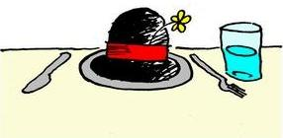
Сталі вирази (ідіоми)
to kick the bucket
to give smb. a piece of your mind
hold your horses
don’t look a gift horse in the mouth
get off your high horse
I’ll eat my hat

Slide 22
Сталі вирази (ідіоми)
red tape
once in a blue moon
байдики бити

Slide 23
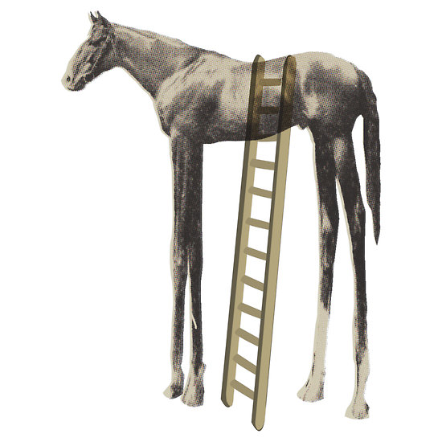
Сталі вирази (ідіоми)
don’t look a gift horse in the mouth
get off your high horse
I’ll eat my hat
get it off your chest

Slide 24
Сполучуваність слів (collocation)
coffee strong, weak, sweet, hot
coffee hard, heavy
liquor hard

Slide 25
policeman
cop
bobby
fuzz
pig

Slide 26
Табу

Slide 27
Евфемізми
to die - to pass away, go to sleep, leave for the better world
toilet - bathroom, washroom
prostitute - girl, working girl, woman of the street
undertaker – funeral director
bribe – motivation
to sack – to make redundant
war – conflict
torture – enhanced interrogation
prison – correctional facility
invalid – differently-abled
dead – negative patient
abortion – pregnancy termination
homeless – on the streets
pornography – adult entertainment
unemployed – between jobs
to have sex – to sleep together

